Slide 1

通用金融信息传输接口平台
一点接入，多点联通
广州市博颖信息科技有限公司

Slide 2
01
行业背景
目 录
02
接口平台是什么
CONTENTS
03
接口平台整体概况
04
选择我们的优势
05
关于我们

Slide 3

Part 01
行业背景

Slide 4
行业信息：一点接入，多点联通
传统银企直连
通用金融信息传输系统
在银行与企业之间逐一搭建专线
通过多元化、低成本接入模式推动金融基础设施互联互通
银行 A
银行 A
通用金融信息
传输系统
财务公司
财务公司
银行 B
银行 B
银行 C
银行 C
多条专线分别建设与维护
开发成本高 · 维护成本高
一点接入，多点联通
通用金融信息传输系统（以下简称 GFIX 系统）由中国人民银行清算总中心推出，通过多元化低成本接入模式推动金融基础设施互联互通。
为参与机构提供安全、标准化的支付类、信息类报文传输服务。
Notes:
[Sources]
用户提供文件《通用金融信息传输系统（GFIX）接口平台-PPT文案.md》，P1 行业信息。

Slide 5
接入通用金融信息传输系统的困难
从验收申请到生产上线，准备、调试、接口、报文与协同问题相互牵连。
01
02
03
04
05
验收准备
环境与证书
接口与业务
流程与报文
协同与上线
申请单如何提交
前置准备有哪些
案例如何选取
联通性如何调试
调试、验收、生产平台如何部署
网站证书、签名证书、签名公钥
系统级/业务级接口如何区分
财务公司/银行必做哪些接口
什么是SAMA、RAAU、顶点账户模式
什么情况必须回复报文
格式、完整性、标识号与唯一标识
什么是T-COPY模式
090如何产生？
案例如何提交、审核不通过怎么办
如何与对手机构协同验收
窗口期与生产上线安排
上述问题交织在一起；开发工期短，团队GFIX经验不够，项目很难快速进入状态。
Notes:
[Sources]
用户提供文件《通用金融信息传输系统（GFIX）接口平台-PPT文案.md》，P2 接入通用金融信息传输系统的困难。

Slide 6
Part 02
接口平台是什么

Slide 7
通用金融信息传输系统接口平台是什么
面向财务公司的统一接入层，连接内部业务系统、通用金融信息传输系统与多家银行。
三方业务系统
统一接入与业务协同
通用金融信息传输系统
多家银行
银行 1
我们平台
三方业务系统
通用金融信息传输
接口平台
指令
GFIX
API对接
银行 2
数据
银行 n
业务管理 数据库对接
财务系统
通用金融信息传输接口平台承接不同财务三方业务系统，以统一接口能力对接通用金融信息传输系统，并将业务准确送达多家银行。
Notes:
[Sources]
用户提供文件《通用金融信息传输系统（GFIX）接口平台-PPT文案.md》P3；用户提供图片《通用金融信息传输接口平台的拓扑结构图.png》。

Slide 8
平台解决了什么
将接入规范、验收经验、接口能力和业务协同沉淀为可复用的平台能力。
01
规范符合
完全符合中国人民银行清算总中心通用金融信息传输系统接入规范和接入标准。
02
验收有经验
经历多次中国人民银行清算总中心接入验收，并一次性验收成功。
通用金融信息传输
接口平台
03
开箱可调试
接口平台开箱即用，可直接上线调试平台进行业务调试，并支撑后续验收平台。
04
系统接口内置
平台对接层内置通用金融信息传输系统级别接口
财务公司侧与银行侧通用、开箱即用。
05
业务接口通用
33 个主要业务级别接口财务公司通用；财务公司侧还包含业务管理功能。
统一接入 · 统一封装 · 统一送达
06
双接入方式
提供稳定 API 调用和数据库对接两种方式，方便现有业务系统接入平台。
07
权限隔离送达
一个接口平台支持多个业务系统对接，数据权限严格控制，业务准确送达。
平台把“难接入、难验收、难协同”的工作前置沉淀，业务系统只需面向稳定接口完成对接。
Notes:
[Sources]
用户提供文件《通用金融信息传输系统（GFIX）接口平台-PPT文案.md》P4。

Slide 9
平台的优势
优势不是单点功能，而是围绕接入、文档、安全、管控、扩展、稳定形成的交付能力。
01
专业接入团队
04
实时管控
专业的通用金融信息传输系统开发接入团队，快速进入二开与验收流程。
业务接口、系统接口实时管控、按量管控，并支持灵活配置。
稳定交付
能力基座
02
全套文档支持
05
弹性扩展
提供全套文档支持，业务系统对接时无需关注底层细节。
构建在成熟的 Spring Cloud 微服务平台，可按访问压力灵活扩展系统性能。
快速接入
安全运行
03
安全可靠
弹性扩展
06
稳定上线
经多次漏洞扫描、静态代码扫描，数据交互加签与认证，保障系统数据安全。
多次验收上线验证，系统稳定性和可靠性高。
从开发接入到验收上线，平台提供可复用的能力和可持续运行的保障。
Notes:
[Sources]
用户提供文件《通用金融信息传输系统（GFIX）接口平台-PPT文案.md》P5。

Slide 10
Part 03
接口平台整体概况

Slide 11
平台整体架构
按界面、业务、核心数据、数据库、操作系统、网络六层规划，兼顾业务接入、报文传输与国产化适配。
系统功能
报文与接口
业务功能
首页（登录状态、GFIX系统状态、报文统计、接口统计、健康状态）
接入机构管理（机构信息下载、机构状态下载）
业务权限管理（机构权限查询、本机构权限设置）
数字证书管理（机构证书下载、解绑证书、绑定证书）
报文查询、自由报文
接口管理：接口任务、接口日志、接口控制、接入管理
系统设置：异常统计、参数配置、角色管理、用户管理、权限管理
协议管理：签约、变更、解约、结果查询、通用注册通知
账户信息管理：账户查询、资金流水记录、账户余额记录
资金划拨：资金划拨、资金止付、入账结果查询、支付结果查询
电子回单、电子对账单、入账核对
界面层
业务层
系统管理功能逻辑
业务功能逻辑
业务系统接口控制
管理类页面与流程控制
司库信息传输业务处理
Web API、数据库对接
核心数据层
数据持久层
系统日志模块
报文传输/接收层
MyBatis / druid
logback / log4j
通用金融信息传输系统报文传输与接收
数据库
平台数据库：mysql / PostgreSQL / oracle 等多数据库支持
业务系统数据库：多种数据库支持
操作系统
AIX UNIX：传统企业级运行环境
国产化麒麟：Kylin OS
其它系统：CentOS / Ubuntu / RedHat
网络层
GFIX网络：专用网络承载平台与通用金融信息传输系统通信
Notes:
[Sources]
- 用户提供的架构文案；本页为根据原结构重绘的可编辑架构图。

Slide 12
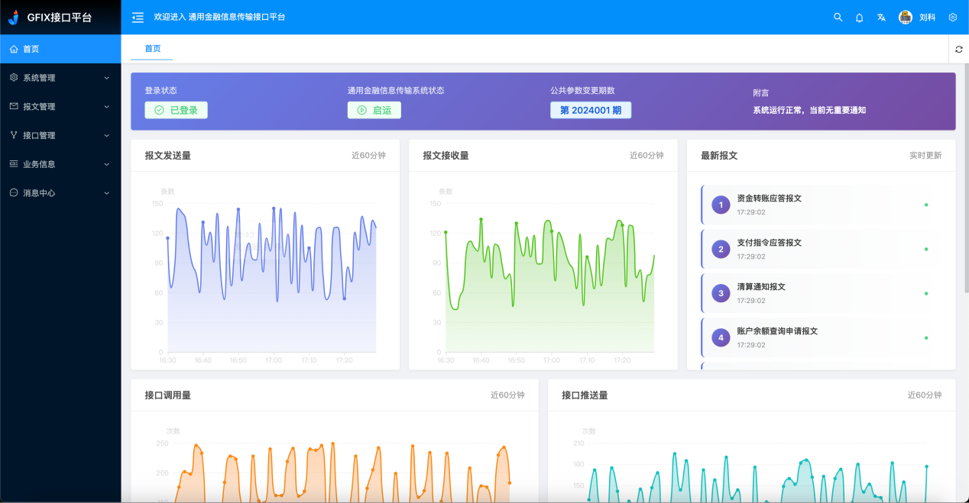
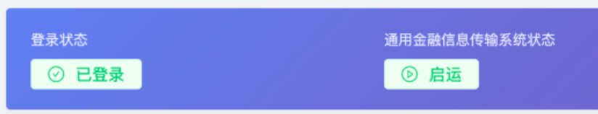
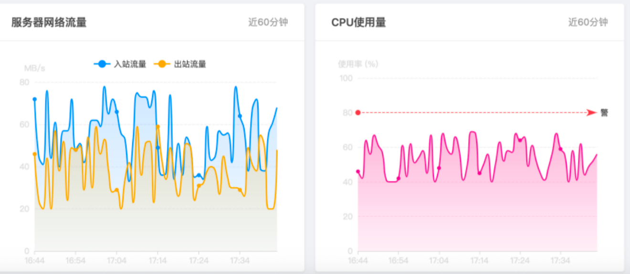
首页集中展示运行状态与业务指标
首页面向管理员和运维人员，集中展示登录状态、系统状态、公共参数、报文统计、接口统计与最新报文。
状态总览
业务指标
运维入口
登录状态、系统状态、健康状态一屏查看。
报文发送、接收、接口调用、接口推送实时统计。
最新报文与状态标签帮助快速定位运行问题。
Notes:
[Sources]
- 使用手册：首页功能概述及首页截图 image2、image3、image4。

Slide 13
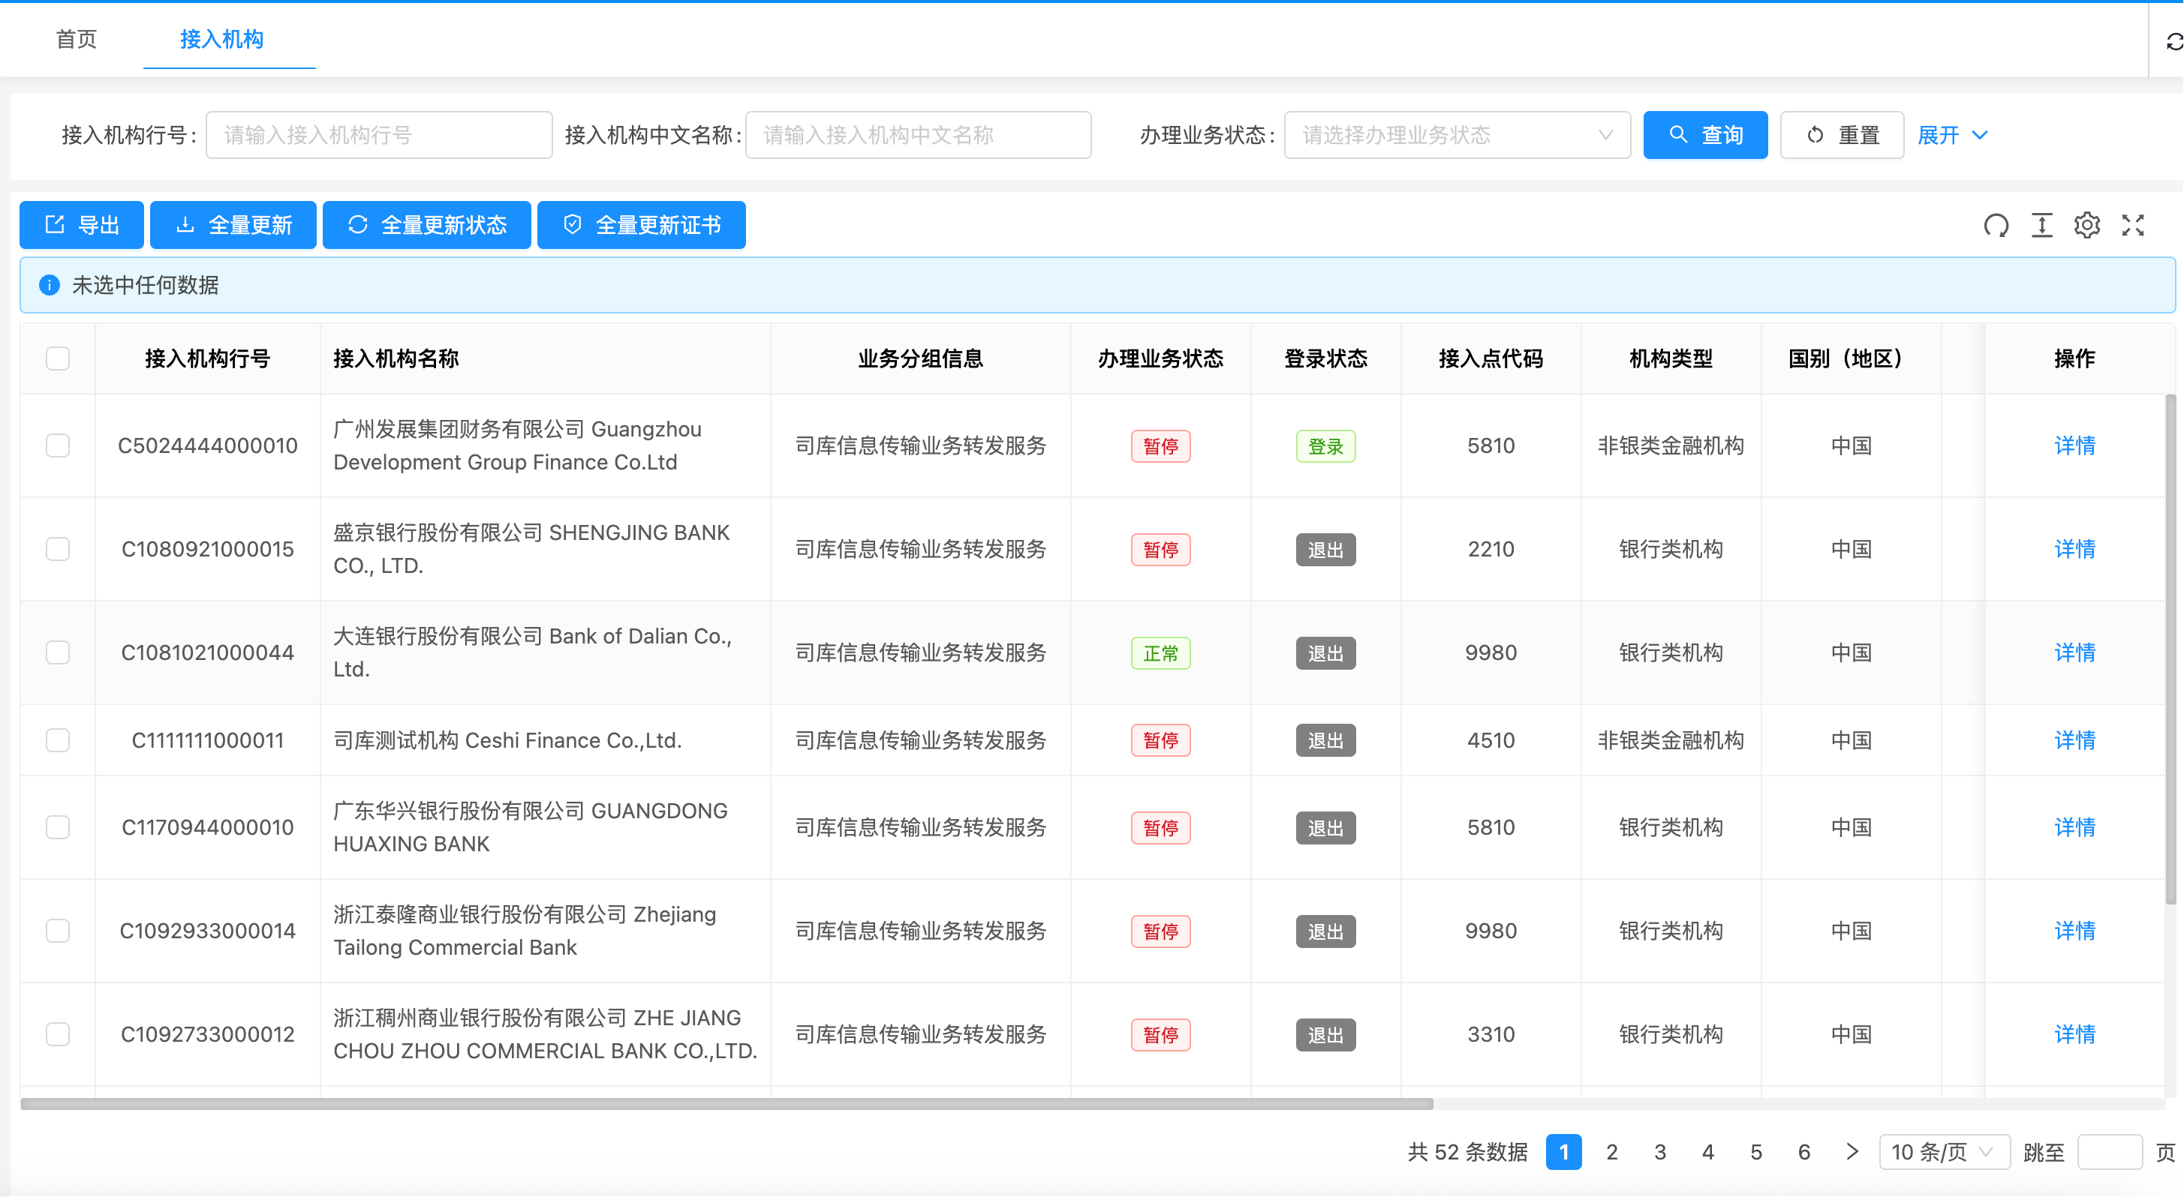
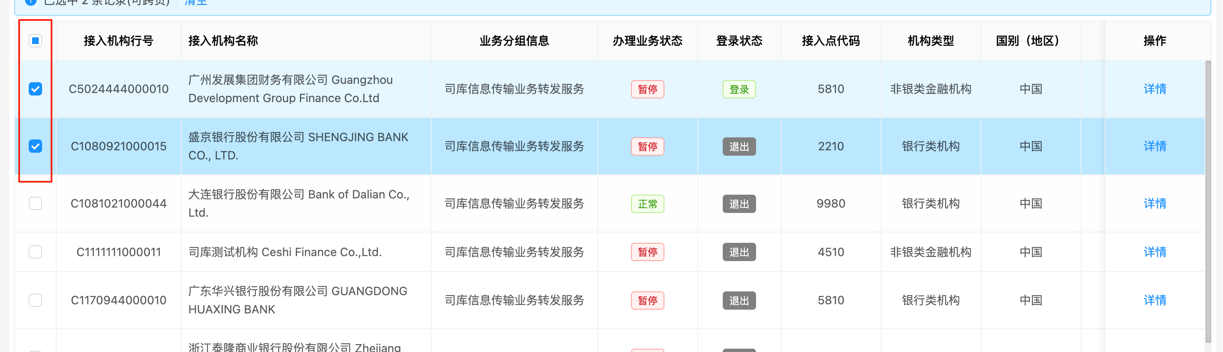
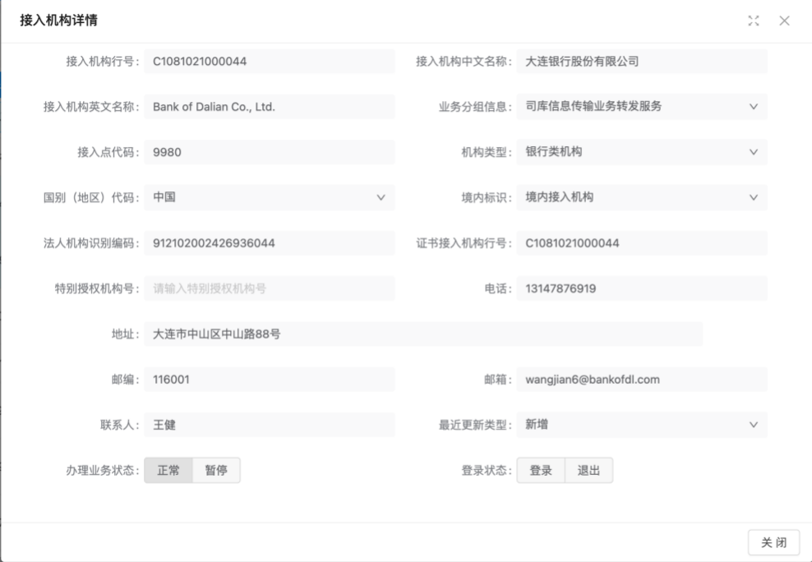
接入机构管理沉淀基础数据与状态
接入机构管理用于查询并同步参与机构基础信息、机构状态、登录状态、机构类型、接入点和证书下载相关数据。
机构信息
状态同步
证书下载
机构行号、名称、业务分组、机构类型等字段集中维护。
支持全量更新、全量更新状态，保持基础数据及时。
支持全量更新证书和按选中机构下载证书。
Notes:
[Sources]
- 使用手册：接入机构模块说明及截图 image5、image6、image7。

Slide 14
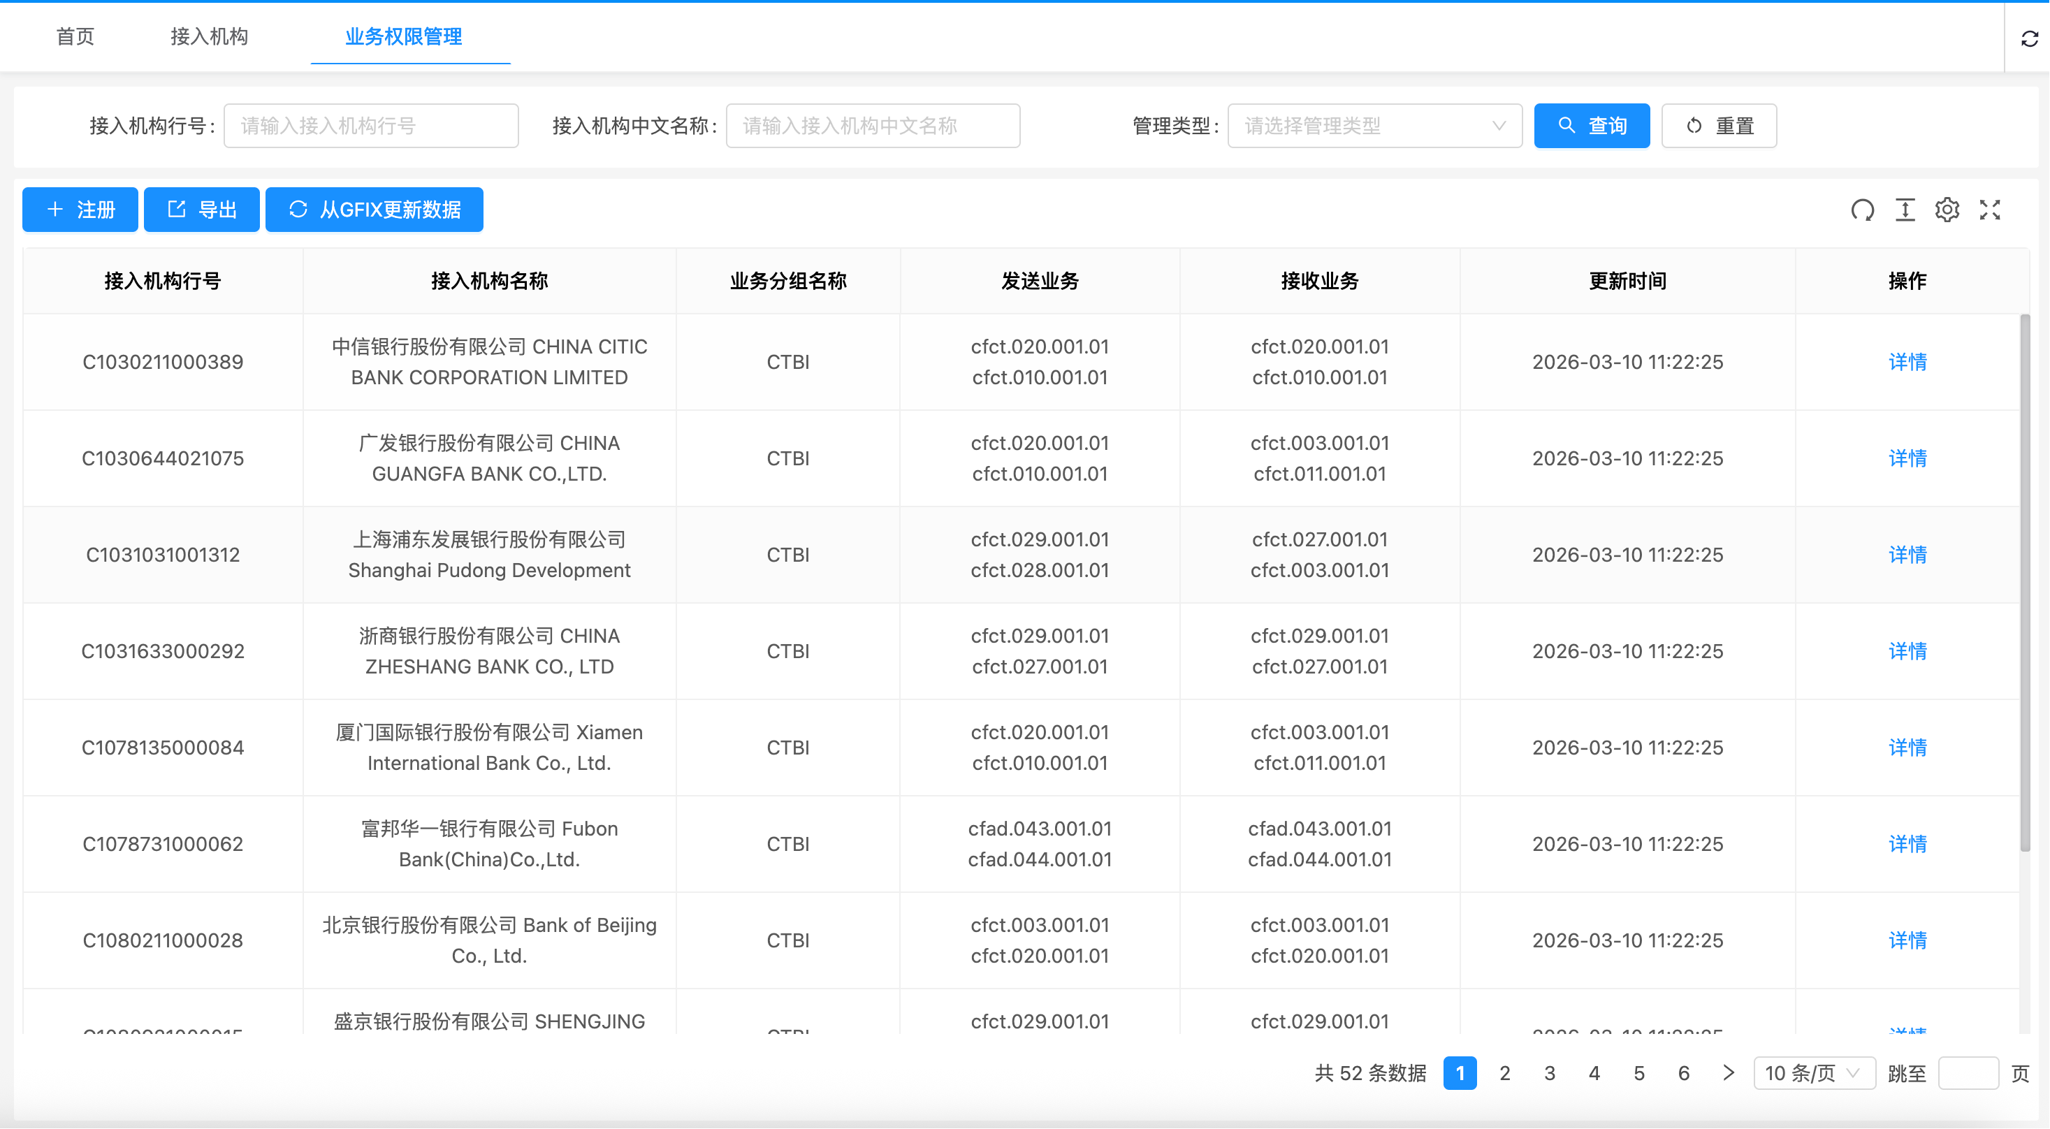
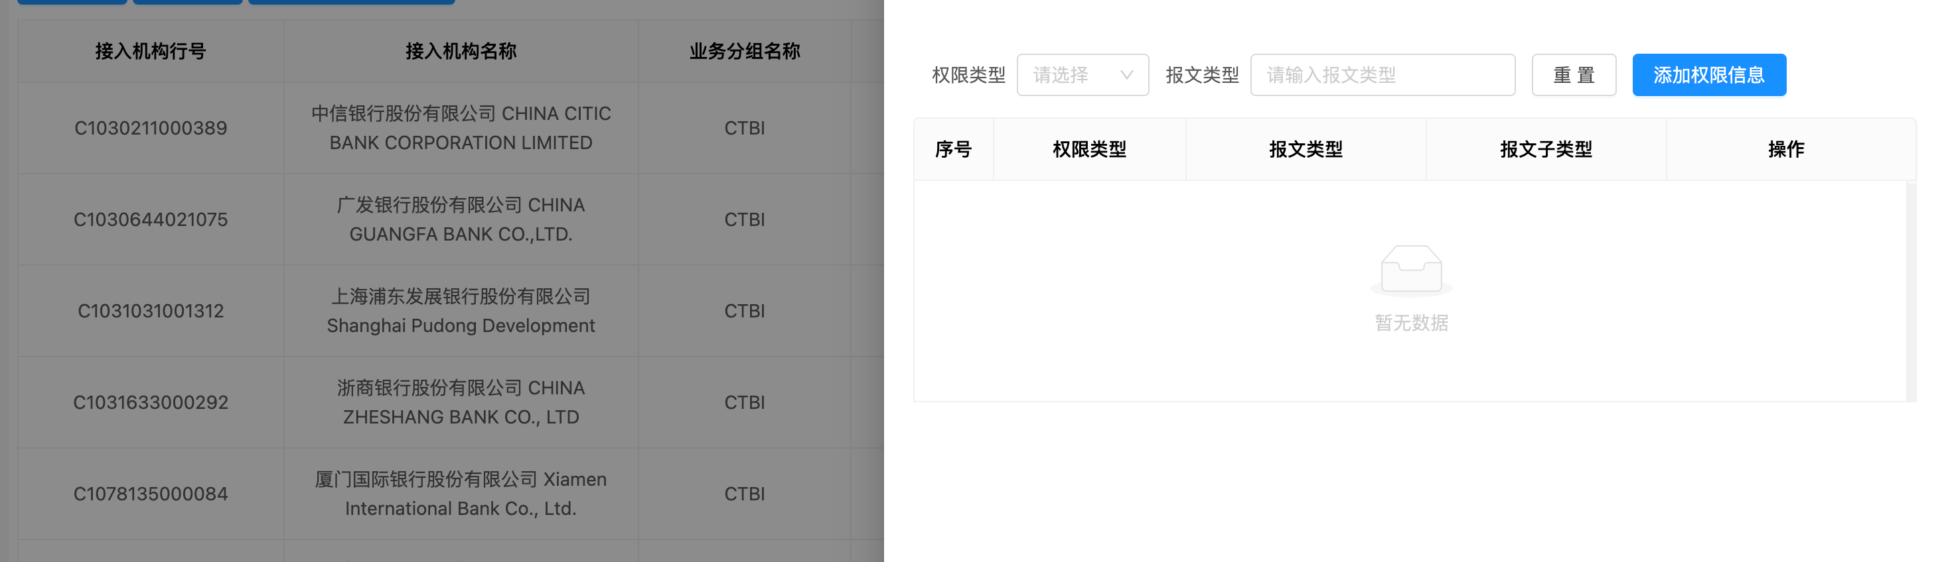
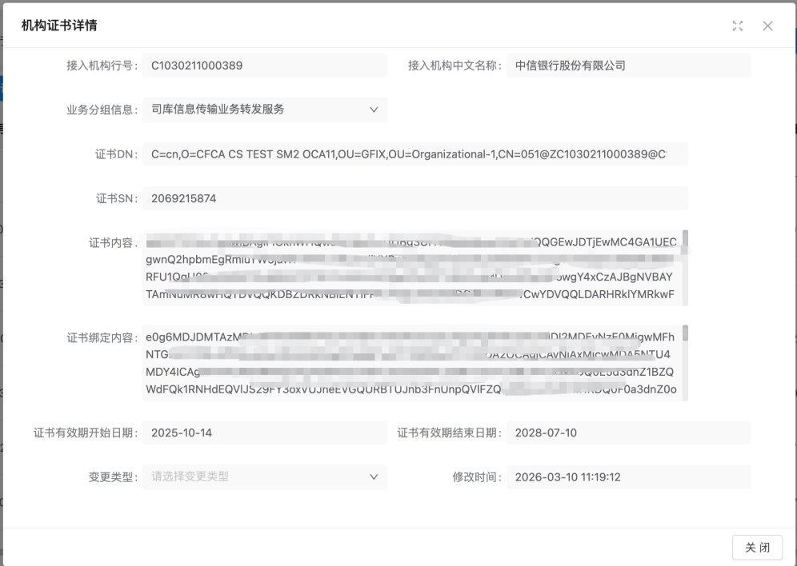
业务权限与数字证书支撑合规接入
业务权限管理确认发送/接收业务范围；机构证书管理提供证书查询、下载、添加和撤销能力。
权限注册
权限查询
证书管理
支持手工注册、导出，并从系统侧同步最新权限数据。
按机构、业务分组、发送业务、接收业务查看权限范围。
查看证书 DN、SN、有效期，执行添加或撤销本机构证书。
Notes:
[Sources]
- 使用手册：业务权限管理、机构证书模块说明及截图 image8、image9、image11、image12。

Slide 15
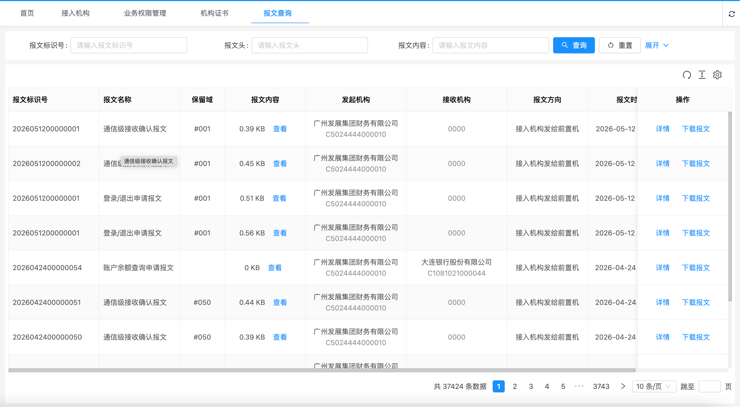
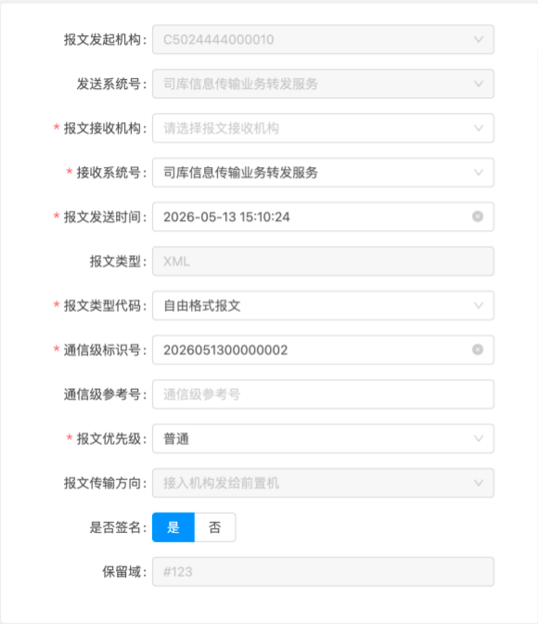
报文查询与自由报文覆盖追踪和联调
报文查询用于统一追踪发送与接收记录；自由报文支持人工组装、发送测试报文，适合联调、验收和问题重现。
统一检索
追踪下载
联调验收
按报文标识、机构、时间范围、报文内容等条件查询。
支持查看报文内容、查看详情并下载 XML 报文。
手工填写报文头、编辑 XML 报文体并发送测试报文。
Notes:
[Sources]
- 使用手册：报文查询、自由报文模块说明及截图 image13、image14、image16、image17。

Slide 16
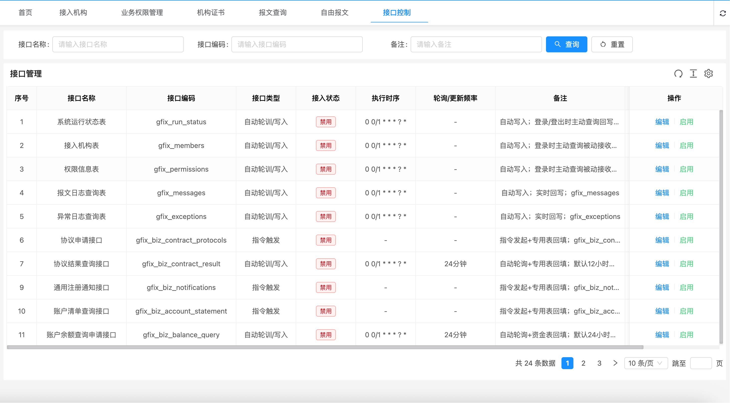
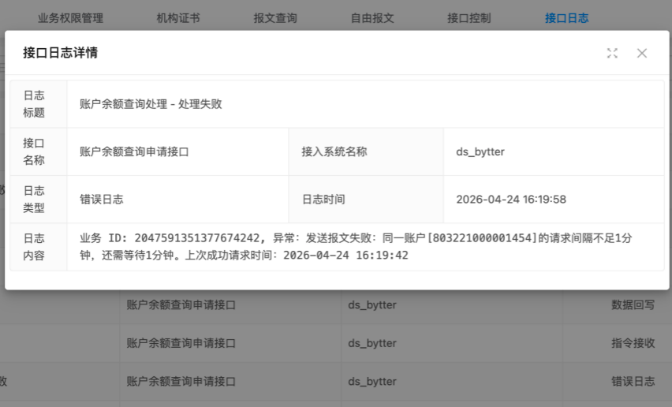
接口管理统一控制任务、日志与接入
接口管理覆盖接口控制、接口日志、数据源管理与接入管理，为内部业务系统接入提供任务、日志、认证和数据源基础。
接口控制
日志追踪
接入管理
维护接口状态、执行时序、轮询频率和基础说明。
记录内部接口调用过程、请求结果和异常信息。
为内部系统维护授权 Key、数据源和接入状态。
Notes:
[Sources]
- 使用手册：接口管理、接口日志、接入管理模块说明及截图 image18、image19、image20、image24。

Slide 17
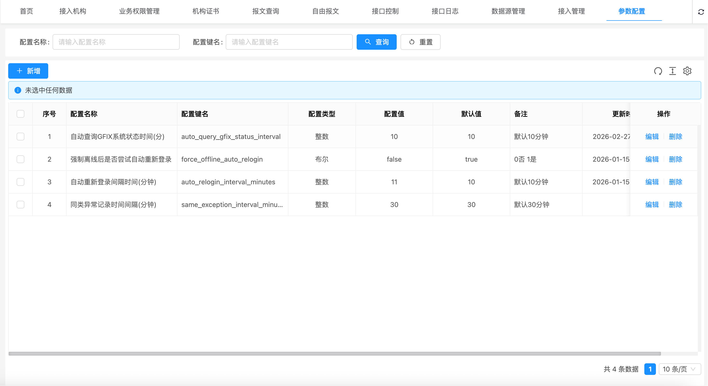
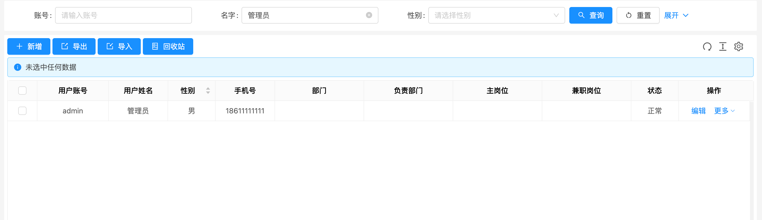
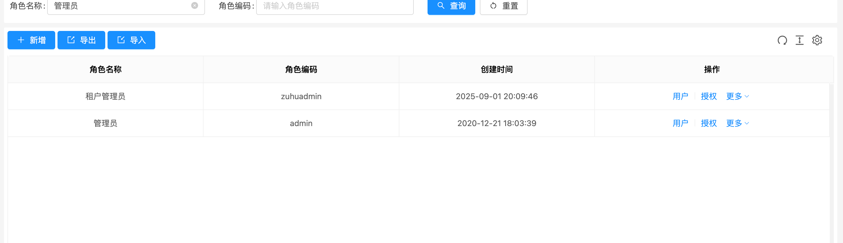
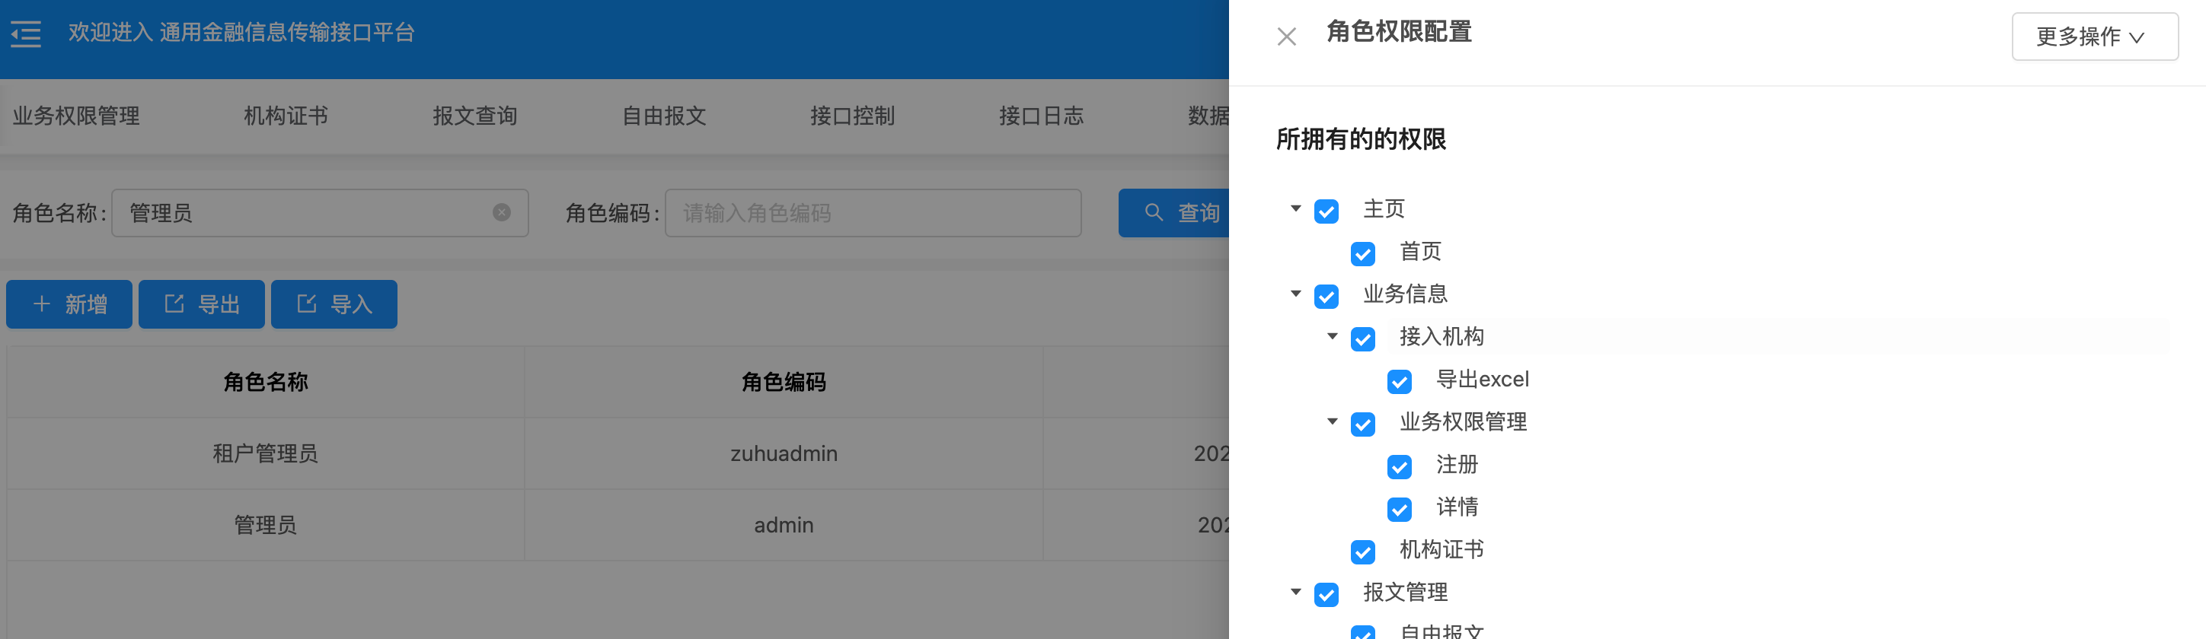
系统设置支撑参数、用户与权限管理
系统设置承载参数配置、用户管理、角色管理和权限管理，保证平台运行策略、用户边界和菜单权限可管可控。
参数配置
用户管理
角色权限
维护布尔、整数、字符串等运行参数和自动控制策略。
支持用户新增、编辑、冻结、解冻、重置密码等操作。
按角色关联用户和授权菜单，形成清晰权限边界。
Notes:
[Sources]
- 使用手册：参数配置、用户管理、角色管理、权限配置模块说明及截图 image26、image28、image30、image32。

Slide 18
业务功能覆盖司库信息传输主要场景
业务功能面向财务公司与成员单位账户管理、资金处理和凭证获取，向内部业务系统提供可复用接口能力。
协议管理
账户信息管理
资金划拨
协议签约、协议变更、协议解约、协议结果查询、通用注册通知。
账户查询、资金流水记录、账户余额记录，支撑账户数据集中获取。
资金划拨、资金止付、入账结果查询、支付结果查询，支撑资金归集和支付处理。
电子回单
电子对账单
入账核对
通过平台对接银行电子回单申请、接收、推送与后续下载处理。
获取银行电子对账凭证，应答结果沉淀为内部系统可用数据。
发起入账信息核对申请，确认目标账户入账信息是否正确、是否可入账。
对内承接财务三方业务系统，对外完成通用金融信息传输系统报文交互；业务系统通过接口获取处理结果。
Notes:
[Sources]
- 用户提供：第三章第8页业务功能范围。
- 需求分析报告：协议管理、账户查询、资金划拨、电子回单、电子对账单、入账核对等业务描述。

Slide 19
Part 04
选择我们的优势

Slide 20

广州发展集团财务有限公司案例
平台支撑验收申请、案例提交、审核与上线运行，并与拜特资金系统完成业务协同。
通用金融信息传输系统接口平台
1
2
3
面向财务公司接入通用金融信息传输系统的验收与生产运行场景。
人行案例与审核
验收申请
上线运行
完成验收申请准备与提交
提交验收案例，配合审核并出具验收报告
完成上线运行，支撑后续业务使用
业务协同关系
第一次上线：拜特资金系统
通用金融信息传输接口平台
GFIX
第三方财务系统数据库对接
统一承接、控制并转发业务数据
完成报文交互与业务处理
第二次上线：业务系统
第三方业务系统API对接
Notes:
[Sources]
- 用户提供：P13 案例文字。
- 广州发展集团官网官方标识：https://www.gdg.com.cn/cn/template/page/index/logo.png。
- 使用手册：接入机构截图 image5，展示广州发展集团财务有限公司。

Slide 21
选择我们的优势
如果您需要接入GFIX，那么从接入准备、实施交付到持续运行，我们平台与团队共同提供可复制、可管控的落地能力。
01
专业接入团队
具备通用金融信息传输系统开发接入经验，可快速进入二开与验收流程。
02
全套文档支持
提供全套文档支持，业务系统对接无需关注底层细节。
03
安全可靠
经多次漏洞扫描、静态代码扫描，数据交互采用加签与认证。
04
实时灵活管控
业务接口、系统接口支持实时管控、按量管控和灵活配置。
05
弹性扩展
构建于成熟的 Spring Cloud 微服务平台，可根据访问压力扩展性能。
06
稳定上线
多次验收上线，系统稳定性与可靠性经过项目实践验证。
专业团队、完整产品能力与可持续服务，共同保障通用金融信息传输系统接入落地。
Notes:
[Sources]
- 用户提供：P5、P14 平台优势文字。

Slide 22
Part 05
关于我们

Slide 23

广州市博颖信息科技有限公司
以大型应用软件开发为核心，提供产品、解决方案和信息服务。
2004年
700万
40余项
成立于广州
注册资金
软件著作权登记
服务定位
致力于通信应用软件的研究、开发和应用，为客户提供产品、解决方案和信息服务。
行业经验
解决方案能力覆盖政府、教育、金融、互联网、电信、制造、零售、汽车、医疗等多个行业。
一站式服务
服务范围包括咨询规划、定制开发、售后维护等，支撑客户数字化系统持续运行。
Notes:
[Sources]
- 博颖公司介绍V3.0.pptx，第1页公司介绍。

Slide 24
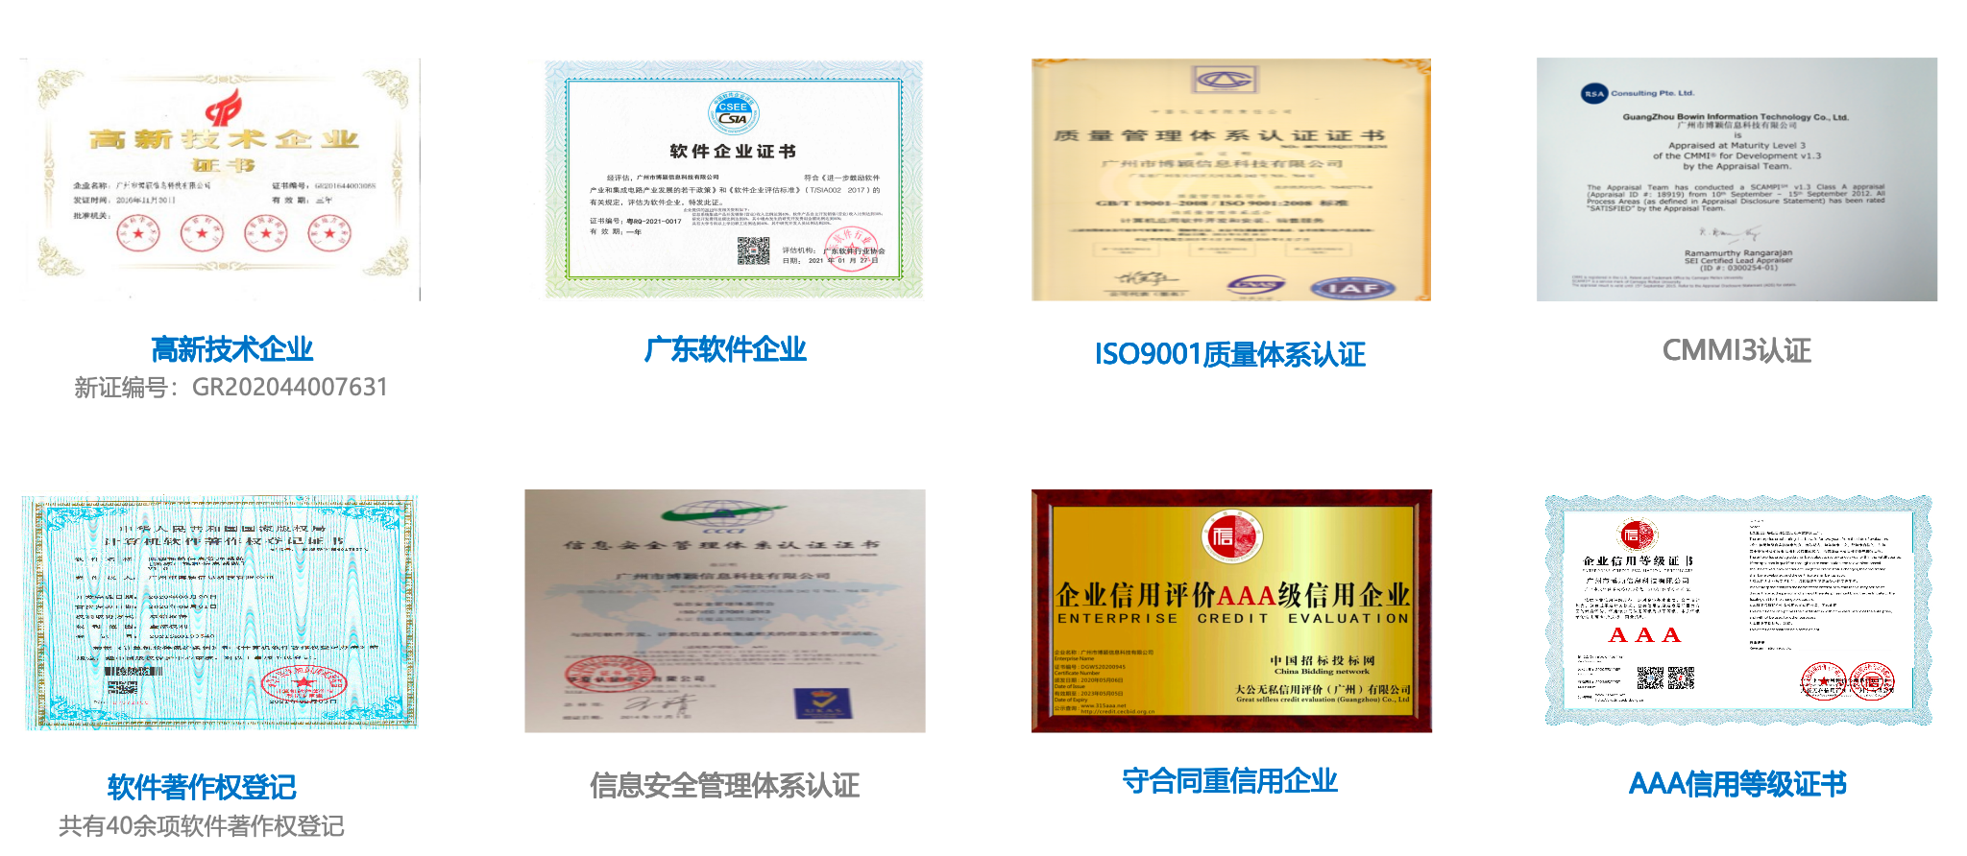
软件能力与企业资质
研发能力、质量体系、信息安全与信用等多类资质与荣誉。
高新技术企业
广东省高新技术企业。
软件与质量体系
广东软件企业、ISO9001 质量体系认证、CMMI3 认证。
知识产权与信用
40余项软件著作权登记，并获信息安全、信用等相关认证与荣誉。
资质与实践相结合，为项目交付、质量管理与持续服务提供组织保障。
Notes:
[Sources]
- 博颖公司介绍V3.0.pptx，第1页与第2页公司资质。

Slide 25
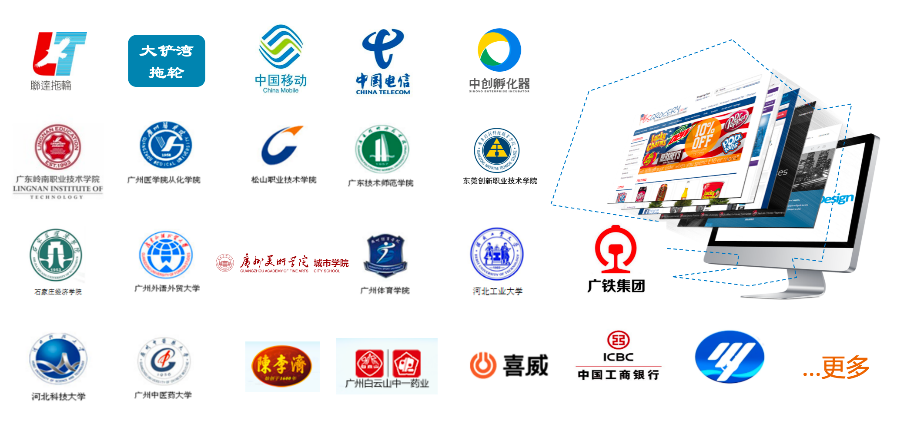
客户覆盖多个行业与场景
客户覆盖金融、通信、教育、公共服务、制造与互联网等领域。
行业覆盖
政府、教育、金融、互联网、电信、制造、零售、汽车、医疗等。
服务方式
围绕客户业务场景提供咨询规划、定制开发与售后维护。
合作理念
以长期服务与持续迭代，支撑客户应用系统稳定运行。
Notes:
[Sources]
- 博颖公司介绍V3.0.pptx，第1页行业覆盖描述、第3页客户展示。

Slide 26
成熟服务体系贯穿项目全周期
咨询、设计、开发、测试、部署、运维六环节协同，项目管理贯穿启动、规划、执行与售后。
开发
多年互联网软件系统架构研发经验，专注软件系统安全稳定性、可靠可用性、扩展性架构分析设计
设计
实际场景出发深挖需求，严格按照企业的业务逻辑设计产品，紧跟需求变更及测试验收
测试
以客户的高满意度为上线的最终目标，综合多种测试方法排查产品漏洞，交付最优质流畅的版本
项目管理
对项目从启动，规划，执行，售后的全生命周期控
成熟的开发项目管理体系
确保项目完整交付
稳定上线
部署
多种服务方式，多项服务内容
咨询
专业的顾问团队、成熟规范的服务体系，为企业提供优质、高效的数字化服务
运维
提供强大的数字化运营服务，助力企业轻装上阵、快速响应
Notes:
[Sources]
- 博颖公司介绍V3.0.pptx，第4页服务体系。

Slide 27










z
服务模式
1.为客户提供系统的定期维护
2.为保证商家系统正常运行，我们会指定专人专责跟踪服务
服务模式
3.维护方式
咨询热线
和传真
省内12/省外24小时
现场即达服务
远程维护
电子邮件
4.系统升级：我们承诺免费向用户提供系统最新升级软件版本，并对新版软件进行 发布和培训
售后保障

Slide 28

感谢您的聆听
THANKS FOR YOUR LISTENING

